Slide 1
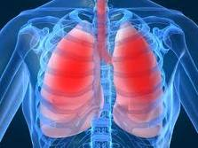


BRESCIA, LA MEDICINA CHE CAMBIA:
Integrazione ospedale-territorio.
Prendersi cura delle cronicità
Breno, 8 e 9 maggio 2015
Teatro delle Ali - Via Maria Santissima di Guadalupe n. 5
II sessione: la BPCO
Cosa ci dice la letteratura: standard epidemiologici e gestionali
D.ssa Luisa Salada
U.O. Pneumologia
Ospedale di Valle Camonica

Slide 2

Definizione di BPCO, diagnosi e valutazione di gravità
La BPCO, malattia frequente, prevenibile e trattabile, è caratterizzata da una limitazione persistente al flusso aereo, che è in genere evolutiva e si associa ad una aumentata risposta infiammatoria cronica agli inquinanti inalatori a carico delle vie aeree e dei polmoni.
Riacutizzazioni dei sintomi e comorbidità croniche contribuiscono alla gravità complessiva nel singolo paziente.
Va sempre presa in considerazione una diagnosi clinica di BPCO in pazienti che si presentino con dispnea, tosse o espettorato cronici, esposizione a fattori di rischio.
L’esame spirometrico è indispensabile per poter porre diagnosi di BPCO; un VEMS/CVF < 0,70 post-broncodilatatore conferma la presenza di ostruzione bronchiale e quindi la diagnosi di BPCO.
©2014 Global Initiative for Chronic Obstructive Lung Disease

Slide 3
Definizione di BPCO, diagnosi e valutazione di gravità
GRAVITA’ | FEV1/FVC Post broncodilatatore | FEV1 % predetto Post broncodilatatore
BPCO lieve (stadio I) | <88% uomini e <89% donne Rispetto al teorico | >80%
BPCO moderata (stadio II) |  | 79-50
BPCO grave (stadio III) |  | 49-30
BPCO molto grave (stadio IV) |  | <30
Note: Lieve/Stadio I - Si tratta dello stadio in cui generalmente la persona non è consapevole di avere un’alterazione della funzionalita polmonare, pur potendo avvertire dispnea da sforzo. Moderata/Stadio II - Si tratta dello stadio in cui probabilmente la persona richiede l’intervento del medico, a causa dei sintomi respiratori cronici o per riacutizzazioni Grave/stadio III - In genere la maggior parte della BPCO viene diagnosticata a questo livello, in cui la dispnea da sforzo diventa maggiore ed e accompagnata da ridotta tolleranza allo sforzo fisico, facile affaticabilità e frequenti riacutizzazioni Molto grave/stadio IV - Caratterizzata da grave limitazione al flusso aereo; generalmente si accompagna alla presenza d’insufficienza respiratoria cronica e a frequenti gravi riacutizzazioni con necessita di ospedalizzazione. In questo stadio la qualià della vita è notevolmente compromessa

Slide 4
Valutazione combinata della gravità della BPCO
4
(C)
(D)
> 2 riacutizzazioni o
> 1 con
ospedalizzazione
3
Rischio
(Classificazione GOLD di gravità
della ostruzione bronchiale)
Rischio
(Anamnesi di riacutizzazioni)
2
(A)
(B)
1 riacutizzazione
senza
ospedalizzazione
1
0
CAT < 10
CAT > 10
Sintomi
mMRC 0-1
mMRC > 2
GOLD 2014
Dispnea
©2014 Global Initiative for Chronic Obstructive Lung Disease
Notes:
4

Slide 5
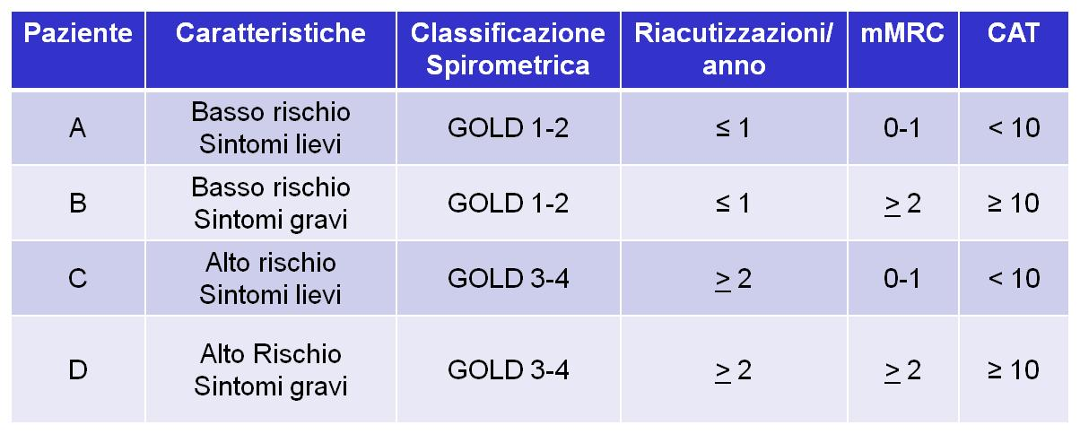
Valutazione combinata della gravità della BPCO
Nel valutare il rischio, tenere in considerazione il valore più alto fra gravità della ostruzione bronchiale o storia di riacutizzazioni
GOLD 2014
Dispnea
©2014 Global Initiative for Chronic Obstructive Lung Disease
Notes:
5

Slide 6
Epidemiologia della BPCO: prevalenza
Stimata tra il 5% e il 10% dei soggetti over 40 in oltre 100 studi.
Studio internazionale BOLD:
La prevalenza, definita con spirometria, è circa del 10% tra gli over 40;
dal II stadio GOLD in poi è maggiore nei maschi (11.8%) rispetto alle femmine (8.5%);
aumenta con l’età: circa il 20% nei maschi e il 15% nelle femmine over 70.
E’ sensibilmente maggiore nei fumatori o ex-fumatori rispetto ai non fumatori.
In Italia è stimata:
4,5% nella popolazione generale (circa 2,6 milioni di persone);
aumenta con l’età: circa il 20%, con lieve prevalenza nei maschi over 65;
circa il 50% non diagnosticato.
Più colpite le classi sociali a bassa istruzione e reddito, con stili di vita a maggior rischio.

Slide 7
Epidemiologia della BPCO: eziologia
In continuo aumento nei paesi industrializzati, soprattutto in quelli a sviluppo emergente.
Fattori di rischio:
Fumo di sigaretta (principale fattore di rischio, 70-80%);
Esposizione professionale (circa 15-20%);
Predisposizione genetica;
Condizioni perinatali;
Asma infantile;
Immaturità polmonare.

Slide 8
Epidemiologia della BPCO: mortalità
La mortalità media europea è di 18/100.000 abitanti per anno.
Interessa le fasce d’età più avanzate.
E’ maggiore nei maschi, ma in aumento nelle femmine.
L’alta prevalenza del fumo di sigaretta correla con una maggiore mortalità.
Terza causa di morte nel 2020 ( è stimata in crescita per l’invecchiamento della popolazione e per l’aumento dell’inquinamento nei paesi emergenti rispetto al calo previsto per le altre cause di mortalità).
Causa il 50% delle morti per malattie dell’apparato respiratorio.
Nei paesi europei la BPCO è responsabile del 4,1% di morti nei maschi e del 2,4% nelle femmine.

Slide 9
Epidemiologia della BPCO: mortalità
Le malattie dell’apparato respiratorio rappresentano la terza causa di morte in Italia e costituisce pertanto l’unica patologia cronica con una mortalità in aumento, mentre le malattie cardiovascolari e cerebrovascolari sono in riduzione;
In Italia, pur con alcune difficoltà di codifica si è rilevato che circa la metà dei decessi per malattie respiratorie è dovuta a patologie polmonari ostruttive (rappresentano il 50/55% delle morti per malattie dell’apparato respiratorio);
La mortalità interessa le fasce d’età più avanzate e maggiormente i maschi rispetto alle femmine.

Slide 10
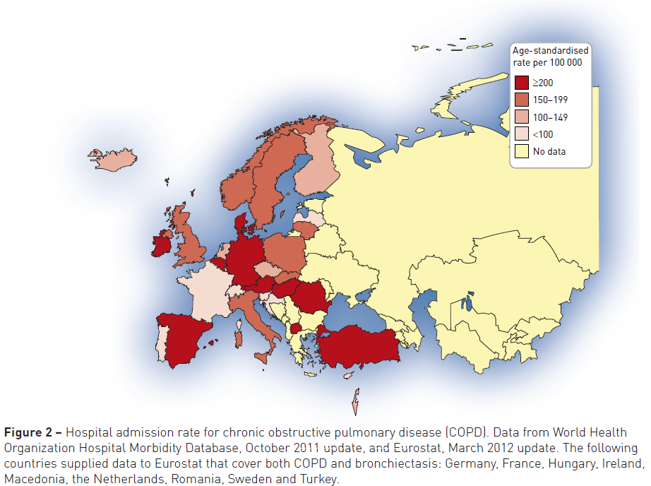
Epidemiologia della BPCO: ospedalizzazione
Italia – Tasso di ricovero 100-149 x 100.000 abitanti
ERS Book 2013

Slide 11
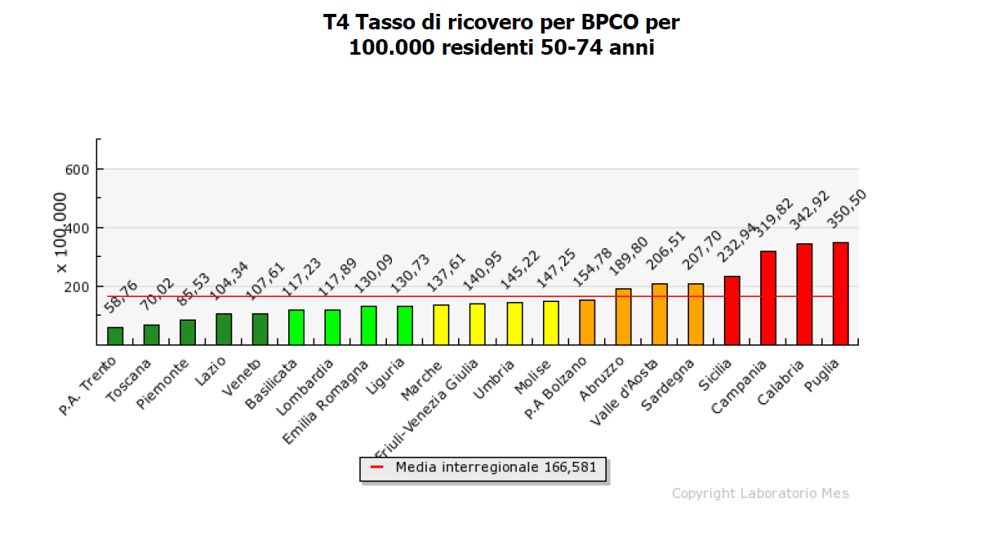

Slide 12
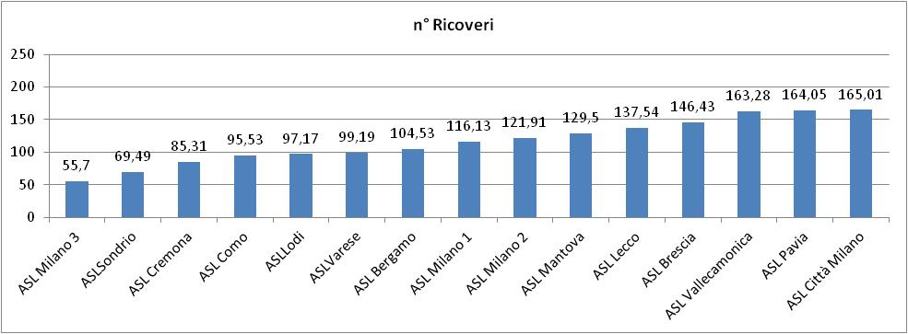
Regione Lombardia anno 2008
Tasso di ospedalizzazione BPCO per 100.000 residenti 50-74 anni

Slide 13
ASL Vallecamonica – U.O. Pneumologia Ospedale di Vallecamonica
Tasso di ospedalizzazione per BPCO riacutizzata (Cod. 49121 ) anno 2014

Slide 14
Epidemiologia della BPCO: ospedalizzazione
La frequenza di ospedalizzazione correla strettamente con la gravità della BPCO, con l’età media della popolazione, con le comorbilità.
Correla con l’organizzazione ospedaliera (strutture di emergenza-urgenza) e con la disponibilità di posti letto.
Mortalità intraospedaliera è del 7% e aumenta al 15% a 90 giorni.
Più del 50% dei pazienti rientra in ospedale entro un anno dalla dimissione.

Slide 15
“Peso economico” della BPCO
Crescente in costi diretti (spese per trattare la malattia) che indiretti (perdita di attività, spese di assistenza, mortalità prematura…)
Nel 1990 BPCO al 12° posto nel mondo come causa di DALY ( somma degli anni persi a causa della prematura mortalità e degli anni di invalidità secondo
il loro grado di severità), nel 2030 stimata al 7° posto
In Europa il 6% del budget sanitario totale è rappresentato dai costi diretti per le malattie respiratorie
Il 50-75% dell’impatto economico è correlato alle riacutizzazioni
La BPCO grave è fino a 6 volte più costosa della BPCO lieve.

Slide 16
“Peso economico” della BPCO
Impatto economico globale:
Costo annuo BPCO in Italia = 9 MLD di euro
=
pari allo 0,65% del PIL nazionale;
(comprensivo dei costi diretti e indiretti)

Slide 17
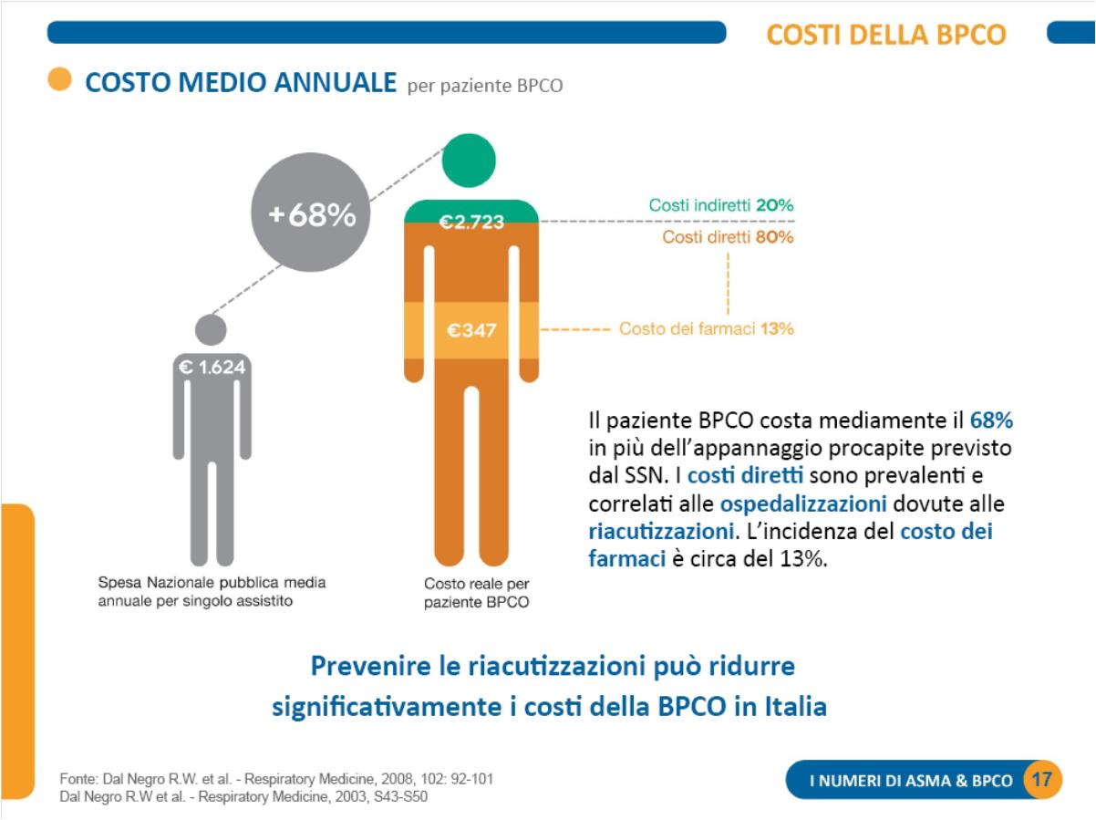
“Peso economico” della BPCO

Slide 18
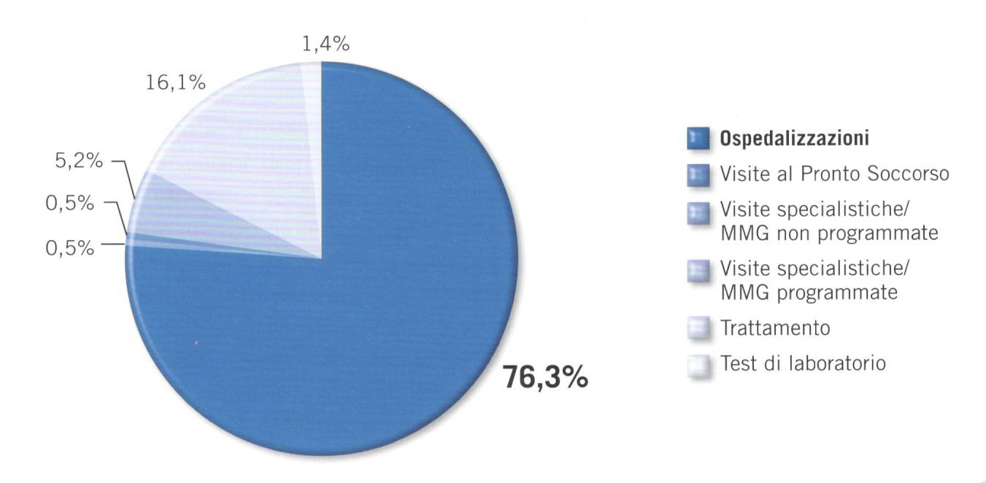
“Peso economico” della BPCO
Costi annuali diretti (espressi in percentuale) per paziente con BPCO secondo quanto riportato dal Confronting COPD Survay.
Dal Negro, et al. Respir Med 2003; 97; suppl C: S43-50

Slide 19

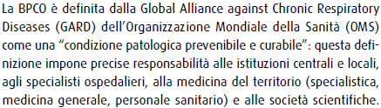

Slide 20
Gestione integrata della BPCO: obiettivi
I caposaldi della gestione della BPCO che le linee guida internazionali GOLD pongono come obiettivi del trattamento:
Prevenire la progressione della malattia
Alleviare I sintomi
Migliorare la funzionalità respiratoria e la resistenza all’esercizio fisico
Prevenire e curare le complicanze
Prevenire e curare le riacutizzazioni della malattia
Ridurre la mortalità

Slide 21
Gestione integrata della BPCO: obiettivi
Cli obiettivi si realizzano anche attraverso una maggiore integrazione tra ospedale e territorio e lo sviluppo di azioni mirate:
Controllo del fumo di sigaretta e degli altri fattori di rischio.
Educazione sanitaria.
Diagnosi precoce.
Educazione terapeutica.
Formazione professionale e messa in rete del personale sanitario.
Adeguata gestione della BPCO in rapporto alla complessità, soprattutto negli stadi avanzati della malattia.

Slide 22
Standard gestionali: criticità
Sintomi (tosse, catarro, dispnea) sottovalutati e trascurati.
BPCO diagnosticata perlopiù a partire dalla sesta decade di vita con perdita funzionale spesso già importante.
Numero significativo di casi non diagnosticati e non trattati nello stadio iniziale della malattia, quando maggiore è la progressione del danno.
Molti con BPCO in fase medio-avanzata diagnosticati per la prima volta in coincidenza di severa riacutizzazione con ospedalizzazione.
Standard di diagnosi e di cura spesso inadeguati in tutti gli stadi della malattia.
Conseguenti ripercussioni su tutti i livelli di intervento, dalla prevenzione (di limitata efficacia), alla gestione a lungo termine (che può essere inappropriata).

Slide 23
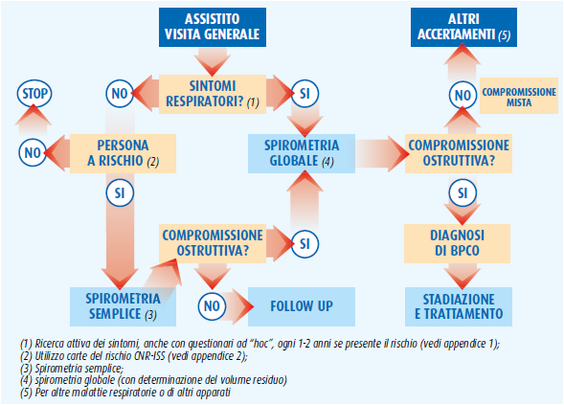
Percorso diagnostico e di case-finding della BPCO

Slide 24
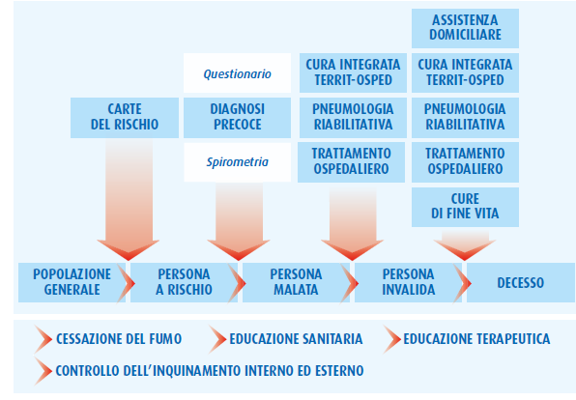
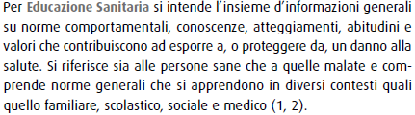
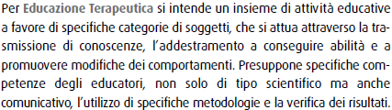
Linee generali di prevenzione e di assistenza della malattia respiratoria cronica ostruttiva

Slide 25

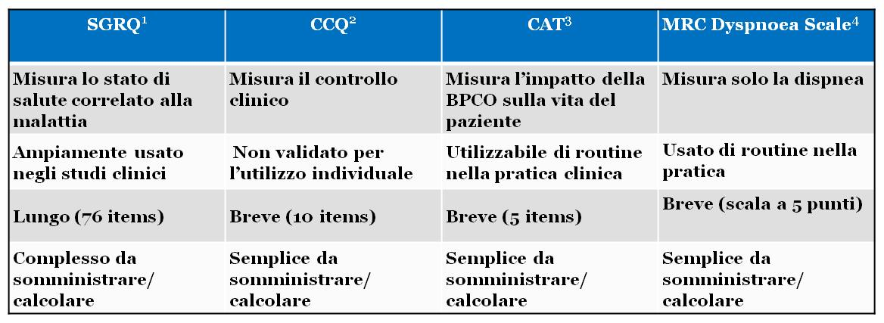
Linee generali di prevenzione e di assistenza della malattia respiratoria cronica ostruttiva

Slide 26
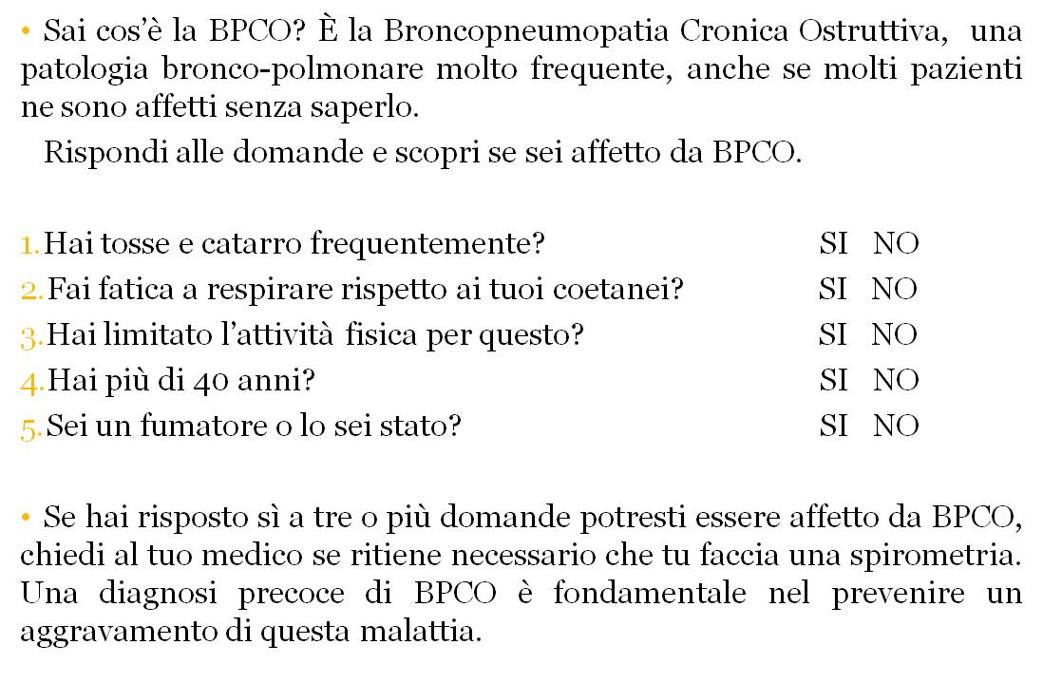
Linee generali di prevenzione e di assistenza della malattia respiratoria cronica ostruttiva
Questionario GOLD per l’identificazione precoce di BPCO

Slide 27
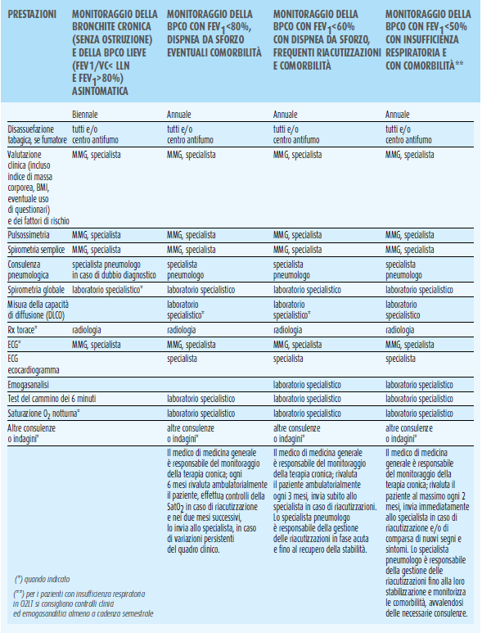
Monitoraggio del paziente con BPCO stabile

Slide 28
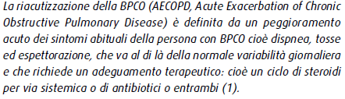
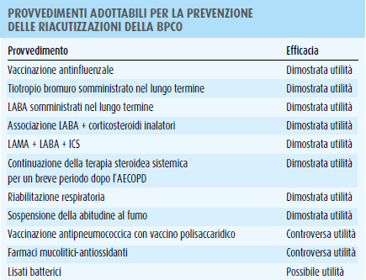
Riacutizzazioni

Slide 29

Riacutizzazioni: criteri di ospedalizzazione
Paziente riacutizzato che presenti almeno uno dei seguenti segni e sintomi:
Mancato miglioramento dei sintomi col trattamento domiciliare.
Incapacità a spostarsi tra le stanze.
Dispnea che provoca difficoltà ad alimentarsi e a dormire.
I parenti ed il Curante non sono nella condizione di gestire il paziente a casa.
Patologie concomitanti gravi, polmonari e non.
Progressione dei sintomi.
Confusione mentale.
Incertezza nella diagnosi.
Siakafas, 96
Notes:
29

Slide 30

Riacutizzazioni: criteri di dimissione
Terapia broncodilatatrice inalatoria necessaria per non più di 3 volte al dì;
Il paziente è in grado di camminare nella stanza;
Stabilità clinica, anche senza terapia parenterale, da almeno 24 ore;
Emogasanalisi stabile da almeno 24 ore;
Verifica della capacità di assumere la terapia(*);
Comprensione della gestione terapeutica domiciliare da parte del paziente e di chi lo assiste al domicilio (*);
Pianificazione del follow-up e dell’assistenza domiciliare (*);
Il paziente, la famiglia ed il MMG concordano circa la possibilità di terapia domiciliare (*);
Il paziente che non rientra nei criteri (*) per la dimissione domiciliare dovrebbe essere trasferito presso reparti di lungodegenza o degenza riabilitativa
Notes:
30

Slide 31
LETTERA DI DIMISSIONE
La data di dimissione è comunicata e concordata con il paziente o con le persone di riferimento se non autosufficiente. Al momento della dimissione viene rilasciata una relazione clinica che specifica:
il motivo del ricovero
l’evoluzione della patologia
le condizioni cliniche del paziente
le conclusioni diagnostiche
l’esito di esami ed eventuali consulenze specialistiche effettuate
la terapia da seguire a domicilio
le eventuali visite di controllo/esami
le eventuali certificazioni
data di eventuale rientro
dieta domiciliare.
Rif. : Ospedale di Esine – Carta dei servizi - Guida la Servizio di Pneumologia

Slide 32
Standard gestionali: conclusioni
Intercettazione
Delle persone a rischio di BPCO per evitare la comparsa di malattia
Delle persone affette da BPCO, per diagnosi, stadiazione e trattamento adeguati, per evitare o ridurre la progressione
della malattia
Delle persone affette da BPCO +/- IR per ritardare la progressione verso 02-terapia e/o NIV
Promuovere consapevolezza della malattia, ruolo decisionale e capacità di prendersi cura da parte del paziente
Trattamento appropriato in rapporto alla gravità per ridurre riacutizzazioni, ricoveri inappropriati, giornate di degenza, migliorare qualità ed aspettativa di vita
Attuazione piano educazionale e terapeutico

